Slide 1
廣泛閱讀報告
班級:電子三B
組別:六
導師:羅玉冰

Slide 2
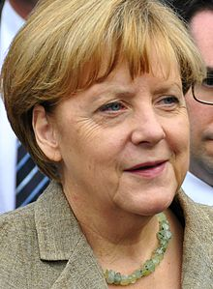
安格拉·多羅特婭·梅克爾

Slide 3
梅克爾生平
梅克爾是她第一任丈夫的姓氏，離婚後保留下來。她父親是一位路德教會牧師，在她出生後不久，由於父親從教會接到新的任命，全家移居東德東柏林以北80公里的Templin

Slide 4
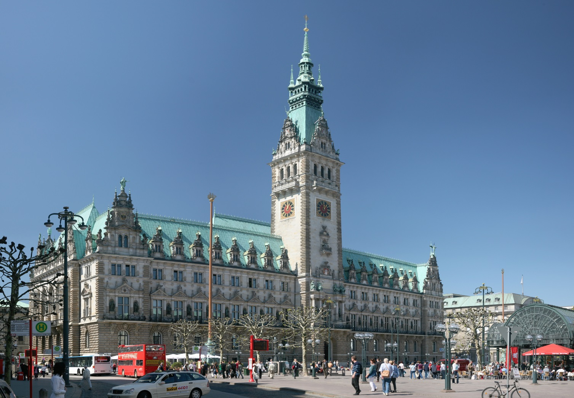
梅克爾出生地
漢堡市政廳

Slide 5
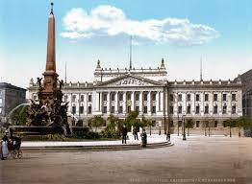
梅克爾學歷
她在那裡完成初等教育，在萊比錫卡爾·馬克思大學攻讀物理學1973年-1978年，之後在科學院物理化學中央學會工作學習1978年－1990年，後來取得博士學位，研究領域是量子化學。
萊比錫卡爾·馬克思大學

Slide 6
梅克爾政治發展
2002年起她是聯邦議會中基民盟中保守派的代表。
2002年，梅克爾不顧全國反對，公開贊成伊拉克戰爭，聲稱這是「不可避免」的，這導致她領導的基民盟在聯邦選舉中慘敗。施羅德其後把選舉勝利歸功於他強烈反對美國霸權和軍事冒險的強硬態度。
2005年5月30日，她正式代表基民盟/基社盟，在9月18日舉行的聯邦選舉中與總理施洛德角逐下任總理。10月10日，大選中幾乎打成平手的基民盟與社民黨在近兩個月的聯合組閣談判中取得共識，確認由梅克爾出任聯邦總理，內閣人事由社民黨主導，組成四十年首個「左右大聯盟」。
2005年11月22日，她正式成為德國第一位女性聯邦總理，也是一千年前神聖羅馬帝國的狄奧凡諾皇后（956－991年）之後，第一位領導日耳曼的女性。她也是兩德統一後首位出身前東德地區的聯邦總理。

Slide 7
梅克爾外交政策
中東政策(關於聯合國在南黎巴嫩解放運動的衝突事件)
土耳其政策(關於土耳其無法被歐盟接受成為成員國)
與中國的關係(關於西藏文化自治)

Slide 8
中東政策介紹
梅克爾一直至今都對德國參與聯合國在南黎巴嫩解放運動的衝突事件，抱持保留態度。以色列總理奧爾默特在接受南德日報訪問時，對德軍參戰的辯護是：「我已經告知梅克爾總理，我們跟德軍在南黎巴嫩一點問題都沒有。」現在德國是世界上對以色列最為友善的國家之一。
2008年3月18日，梅克爾在以色列國會發表演說，並以希伯來語開場。她強調德國對以色列的歷史責任；確保猶太人的國家安全，毫無疑問是德國的責任。梅克爾是第一個在以色列國會前發表演說的德國政府首腦。

Slide 9
土耳其政策
在2005年競選時，梅克爾就公開她的看法（在拜訪伊斯坦堡時她也有表示），土耳其其實無法被歐盟接受成為成員國。換句話說，她偏好的是「特殊的夥伴關係」。當她就任總理並進入歐盟後，她對這個問題就相當棘手。之後土耳其總理埃爾多安在2008年2月到德國向在德的土耳其人進行選舉宣傳時警告他們不要被其它文化同化，並表示「這種文化融合是反人類罪行」,引起梅克爾的異議。

Slide 10
敘利亞難民政策
難民政策讓德國總理梅克爾近來民意支持度下滑，但她指出，「民調不是我的考量標準，解決問題才是我的考量標準」。
梅克爾在八月間率先喊出德國願開放接受敘利亞難民，引發更大波難民潮湧向歐洲，不只在歐洲其他國家引起反彈，德國國內及她的同黨同志都有不同聲音，最新公布的一分民調顯示，百分之四十八德國民眾不贊同她的難民政策，百分之卅九支持。
不過，梅克爾態度並未因此鬆動，她在接受德國媒體訪問時表示，基民黨內有人跟她意見相左，她並不驚訝，因為他們是全國性的大政黨，總是會有各種不同情況。

Slide 11
梅克爾說，她的工作是代表黨的每個人，而不只是那些喊得大聲或抱怨難民政策的人。
被問到民調下滑時，梅克爾說，民調不是她的考量標準，她的考量標準是作為一個總理要解決問題。
梅克爾與內政部及德國各邦官員十一日討論難民政策，未獲一致結論。但她表示不會為難民問題加稅，「我們應該感到高興，我們多年來經濟管理妥善，目前經濟情勢良好」。

Slide 12
軍事衝突
在伊拉克戰爭中，梅克爾表示她同情美國的伊拉克政策。在面對軍事衝突方面，她表示必須非常理性地看待這個問題，比如當北約參與科索沃戰爭時，藉以比較德國歷史發展的過程，她說：「回頭看看過去的歷史，自由才是我們致力追求的善舉，並且我們不惜一切要做的是，避免戰爭再度來臨....回頭看看過去的歷史，誤解、激進的法西斯主義所帶來的只有災難，運用暴力的結果，帶來的只有更大的不幸—這個結果是不可避免的，因此我們要盡力避免這種惡行。...在科索夫戰爭中，也要盡量避免暴力『意願同盟』（coalition of the willing，2003年美國進軍伊拉克結合的同盟）所帶來的巨大災禍。

Slide 13
工作分配表
曾世凱 102109119 報告,收集資料
李宗儒 102103236 收集資料
林威儒 102104250 收集資料
劉寶秀 101111252 收集資料
劉晉呈 102111118 收集資料
李承謙 102104251 收集資料,做PPT

Slide 14
參考資料
梅克爾傳
https://zh.wikipedia.org/wiki/%E5%AE%89%E6%A0%BC%E6%8B%89%C2%B7%E9%BB%98%E5%85%8B%E7%88%BE
http://udn.com/news/story/8539/1245335-%E6%B0%91%E8%AA%BF%E8%BF%91%E5%8D%8A%E5%8F%8D%E9%9B%A3%E6%B0%91-%E5%BE%B7%E5%9C%8B%E7%B8%BD%E7%90%86%E6%A2%85%E5%85%8B%E7%88%BE%E4%B8%8D%E5%9C%A8%E6%84%8F

Slide 15
謝謝大家聆聽
第六小組
組員:曾世凱 李宗儒 林威儒
劉寶秀 劉晉呈 李承謙

